Slide 1
11 - 13 октября 2023 г.
г. Нижний Новгород
Проект «ТЫ В БЕЗОПАСНОСТИ!»
по оказанию помощи детям с психоэмоциональными травмами, в том числе детям, возвращаемым из зон боевых действий
Суюндукова Танслу Даниловна,
директор ГБУ Республиканский центр семейного устройства детей-сирот и детей, оставшихся без попечения родителей Министерства семьи, труда и социальной защиты населения
Республики Башкортостан

Slide 2
Обеспечение специалистов с психолого-педагогическим инструментарием
Отсутствие понимания того, что ребенку требуется помощь
Необходимость принятия новых регламентов по регуляции взаимодействия участников проекта
Необходимость ухода от стандартного межведомственного и внутриотраслевого взаимодействия
Необходимость профессиональной команды
Недостаточное информирование граждан об услугах
Обеспечение материально-технической базы
Низкий уровень территориальной или транспортной доступности Центров помощи
ПРОБЛЕМА

Slide 3
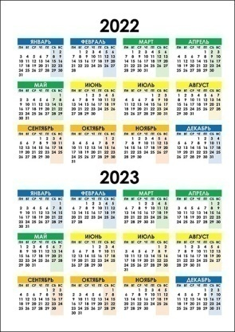
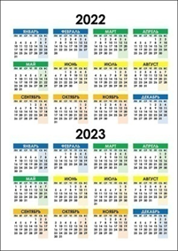
О ПРОЕКТЕ «ТЫ в БЕЗОПАСНОСТИ!»
ЦЕЛИ ПРОЕКТА
СУТЬ ПРОЕКТА
СРОК ПРОЕКТА
СУММА ГРАНТА
- оказание помощи детям с психоэмоциональными травмами, в том числе детям, возвращаемым из зон боевых действий, посредством создания региональной опорной площадки
- оказание помощи детям в особых жизненных ситуациях, приводящих к психоэмоциональным травмам на основе типового алгоритма работы по медицинской и социально-психологической реабилитации
Создание региональной опорной площадки, оказывающей помощь детям с психоэмоциональными травмами, в том числе детям, возвращаемым из зон боевых действий, включая утверждение нормативных, методических, организационных документов и организацию межведомственного и внутриотраслевого взаимодействия органов исполнительной власти, органов местного самоуправления, организаций по оказанию помощи представителям целевой группы проекта
Июнь 2022 - июнь 2023 года
Проект был продлен до конца октября 2023 года
2 387 191 рублей

Slide 4
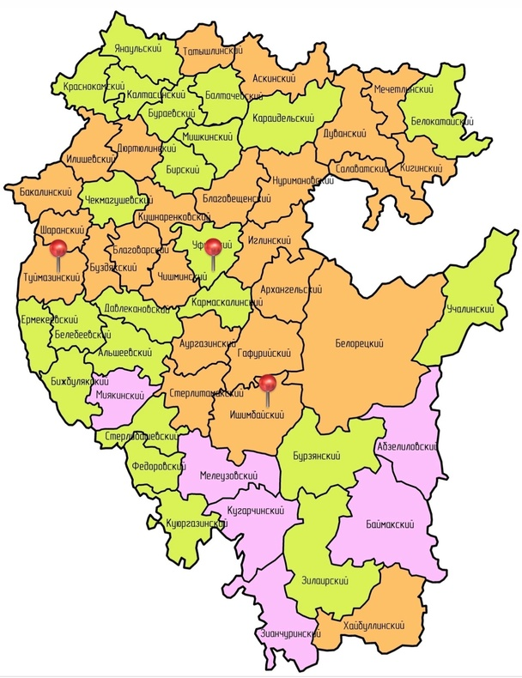
ГБУ Республиканский центр семейного устройства детей-сирот и детей, оставшихся без попечения родителей реализует государственное задание:
- Оказание консультативной, психологической, юридической, социальной и иной помощи лицам, усыновившим (удочерившим) или принявшим под опеку (попечительство) ребёнка
- Подготовка граждан, выразивших желание принять детей-сирот и детей, оставшихся без попечения родителей на семейные формы устройства

Slide 5
АНАЛИЗ РЫНКА, ЦЕЛЕВЫЕ СЕГМЕНТЫ
В целевую группу проекта «Ты в безопасности!» вошло 18 семей, в которых воспитываются 30 детей, находящихся в следующих жизненных ситуациях

Slide 6
АНАЛИЗ РЫНКА, ЦЕЛЕВЫЕ СЕГМЕНТЫ
Уфа
Иглинский МР
Уфимский МР
Ишимбайский филиал
ГО г. Стерлитамак
Баймакский МР
Туймазинский филиал
ГО г. Туймазы
Шаранский МР
ГО г. Уфа
ГО г.Кумертау
Ишимбайский МР
ГО г.Октябрьский
ГЕОГРАФИЯ
ПРОЕКТА

Slide 7
ПЛАН РЕАЛИЗАЦИИ ПРОЕКТА «Ты в БЕЗОПАСНОСТИ!»
Создание рабочей группы, формирование НПА для реализации проекта
Определение команды из числа специалистов Центра семейного устройства.
Обучение их по работе с детьми с психоэмоциональной травмой
Запуск регулярных интревизий и супевизий по сложным случаям
Создание индивидуальных планов работы с целевой группой
Создание региональной опорной площадки
Создание«Зеленой комнаты»
в Ишимбайском филиале
Разработка и распространение методических пособий для специалистов, для родителей и детей

Slide 8
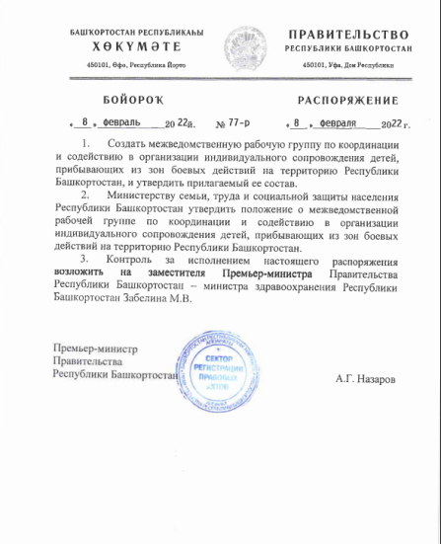
КЛЮЧЕВЫЕ РЕЗУЛЬТАТЫ ПРОЕКТА
Разработаны НПА
Подписаны соглашения межведомственного взаимодействия
Определены кураторы семей включенных в проект , из числа органов опеки и попечительства и специалистов ГБУ РЦСУ
Приказом Министерства семьи, труда и социальной защиты населения РБ создана рабочая группа

Slide 9
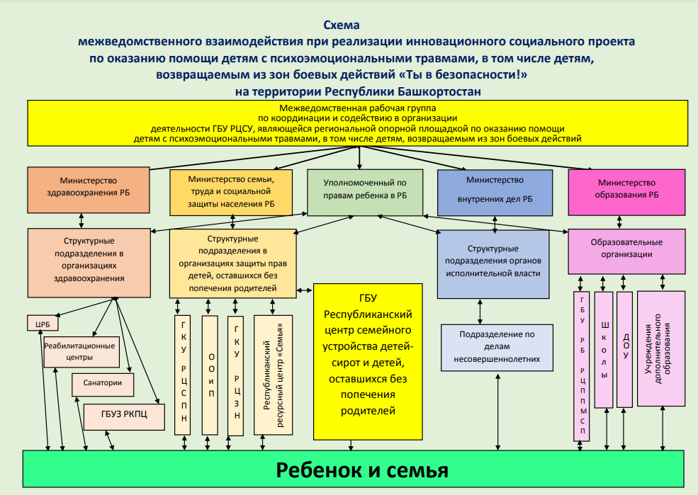
Подписаны Соглашения межведомственного взаимодействия

Slide 10
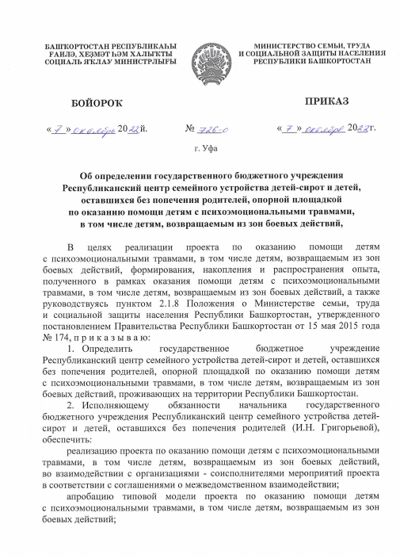
КЛЮЧЕВЫЕ РЕЗУЛЬТАТЫ ПРОЕКТА
Республиканский центр семейного устройства детей-сирот и детей, оставшихся без попечения родителей, стал первой в Республике Башкортостан региональной опорной площадкой по оказанию помощи детям с психоэмоциональными травмами, в том числе детям, возвращаемым из зон боевых действий

Slide 11
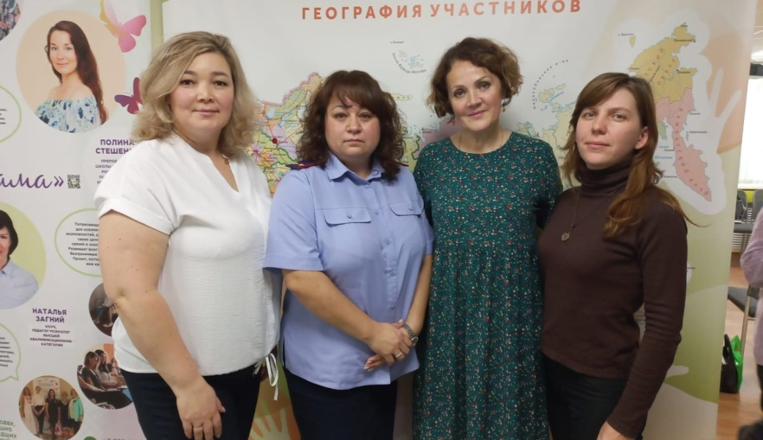
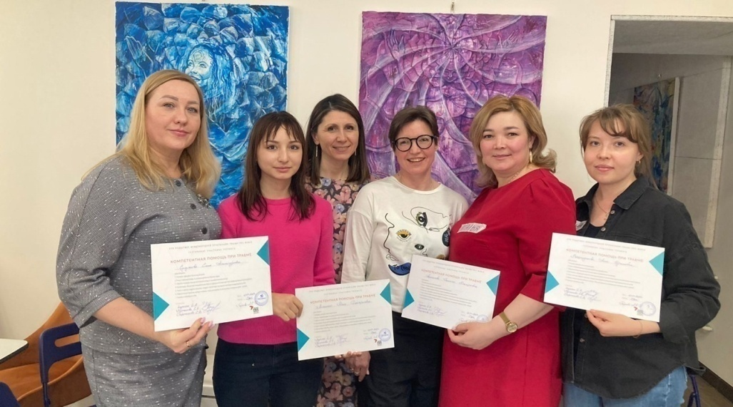
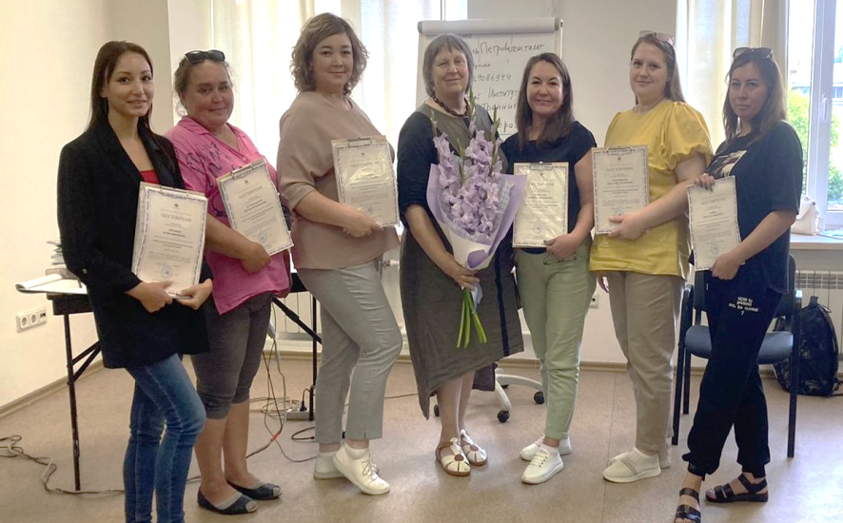
КЛЮЧЕВЫЕ РЕЗУЛЬТАТЫ ПРОЕКТА
Обучение специалистов Центра семейного устройства по вопросам работы с детьми с психоэмоциональной травмой

Slide 12
КЛЮЧЕВЫЕ РЕЗУЛЬТАТЫ ПРОЕКТА
Обучающие семинары для специалистов органов опеки и попечительства на тему Что должен специалист знать о детский травме —
310 человек
Обучающие семинары для приемных родителей, опекунов и попечителей – более 1000 человек
Организация и участие в регулярных супервизиях и интервизиях по сложным случаям – более 60 случаев рассмотрены.
12 педагогических советов –280 педагогов образовательных организаций

Slide 17
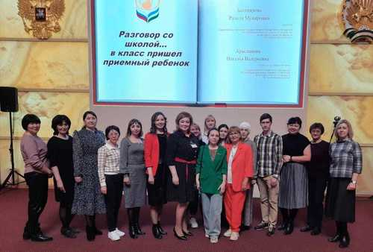
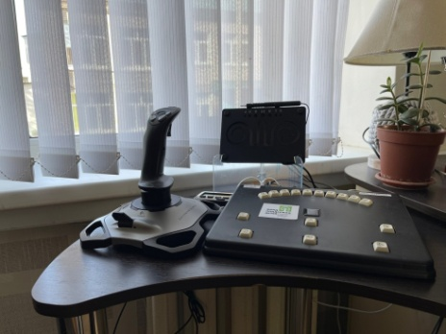
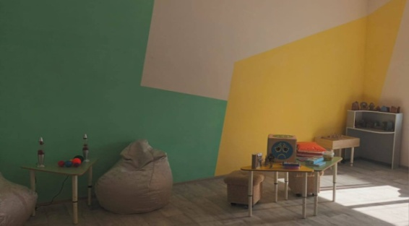
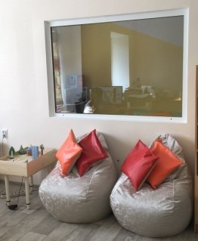
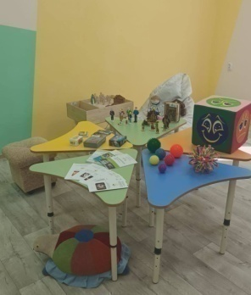
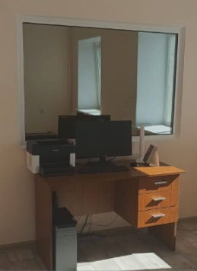
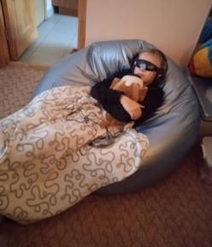
РЕСУРСНОЕ ОБЕСПЕЧЕНИЕ ПРОЕКТА
Профессиональная команда
Зеленая комната
Обновление психолого-педагогического инструментария
Улучшение материально-технической базы

Slide 18
РИСКИ
ОГРАНИЧЕНИЯ
внутренние: изменения в составе команды проекта в ходе реализации
внесение изменений в календарный план проекта
внешние: низкая мотивированность специалистов ведомственных организаций участия в проекте
временные трудности в создании «Зеленой комнаты» из-за оформления нормативно-правовой базы для проведения капитального ремонта помещения.

Slide 19
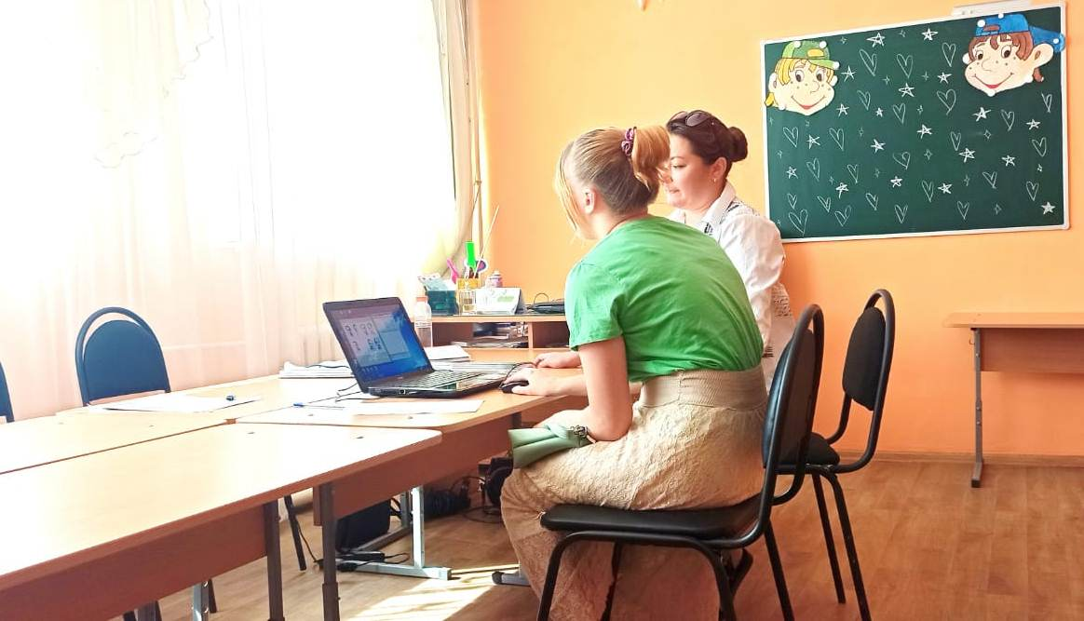
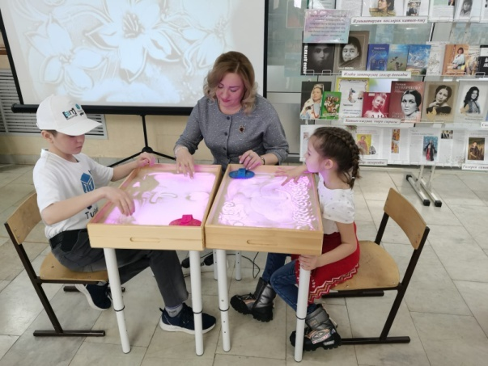
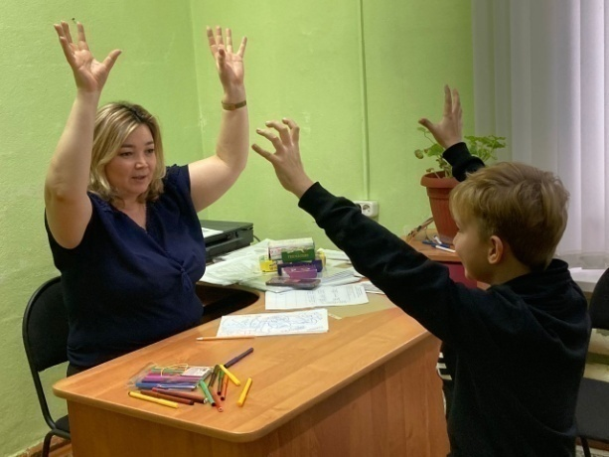
ЭФФЕКТЫ ОТ РЕАЛИЗАЦИИ ПРОЕКТА «ТЫ в БЕЗОПАСНОСТИ!»
Основной эффект от реализации программы – это грамотное и системное оказание профессиональной помощи детям, создание безопасных условий для благополучия ребенка независимо от жизненных обстоятельств

Slide 20
ЭФФЕКТЫ ОТ РЕАЛИЗАЦИИ ПРОЕКТА «ТЫ в БЕЗОПАСНОСТИ!»

Slide 21
ЭФФЕКТЫ ОТ РЕАЛИЗАЦИИ ПРОЕКТА «ТЫ в БЕЗОПАСНОСТИ!»
Проведение обучения руководителей, специалистов ООиП, педагогов образовательных организаций муниципальных районов и городских округов Республики Башкортостан
Проведение супервизорского сопровождения специалистов в сфере защиты прав детей, опеки и попечительства, сотрудников педагогических организаций
Награды Международного конкурса
«Святость материнства»
Разработка методических пособий, рекомендаций, буклетов и материалов
по тематике Проекта

Slide 22
ЭФФЕКТЫ ОТ РЕАЛИЗАЦИИ ПРОЕКТА «ТЫ в БЕЗОПАСНОСТИ!»
Награды Международного конкурса «Святость материнства»

Slide 23
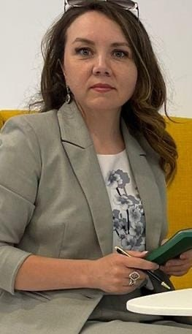
СПАСИБО ЗА ВНИМАНИЕ!
ФОТО СПИКЕРА
Суюндукова Танслу Даниловна
+79374747049
orf_csu@mail.ru

